Slide 1
Vliv otevřeného přístupu na předplatné vědeckých časopisů
Několik poznámek k problematice
Mgr. Daniela Tkačíková
Ústřední knihovna
VŠB-Technická univerzita Ostrava
Attribution 4.0 International (CC BY 4.0)

Slide 2
Otevřený přístup a vědecké časopisy
Big Deal a ceny
Politiky otevřeného přístupu
Konverze TA časopisů na OA časopisy
http://oad.simmons.edu/oadwiki/Journals_that_converted_from_TA_to_OA
Vznik nových časopisů (megajournals aj.)
Hybridní časopisy
Double dipping
Article Processing Charges (APCs)

Slide 3
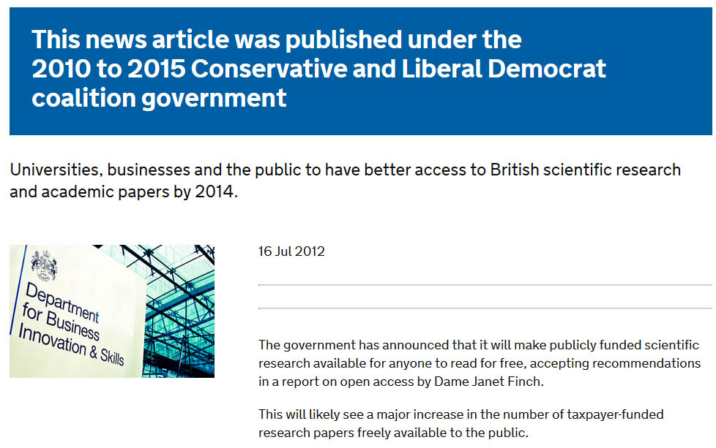
The Finch Report
https://www.gov.uk/government/news/government-to-open-up-publicly-funded-research
Accessibility, sustainability, excellence: how to expand access to research publications

Slide 4
Hybridní časopisy (HOA)
Hybridní časopisy jsou primárně dostupné na základě předplatného, tzn. že jejich vydavatelé získávají finanční prostředky z předplatného, současně však nabízejí autorům možnost zaplatit za otevřený přístup ke svému článku čtenářům i mimo okruh předplatitelů.
Hybridní model časopisu umožňuje otevřený přístup pouze k těm článkům, za které autoři zaplatili vydavatelem požadovaný poplatek (APC). V tomto případě tedy nejde o otevřeně přístupné časopisy, nýbrž o otevřeně přístupné články!
Tento model zavedli tradiční komerční vydavatelé většinou jako reakci na politiky poskytovatelů finančních prostředků na výzkum, kteří vyžadují, aby články, jež jsou výsledkem řešení projektů, byly otevřeně přístupné. Cílem je umožnit autorům, aby tyto podmínky splnili, a současně snaha vyjít vstříc potřebě autorů publikovat v renomovaných časopisech.

Slide 5
HOA a tradiční vydavatelé
Cambridge University Press: Cambridge Open
více než 200 hybridních časopisů
Elsevier: Contains Open Access:
1662 hybridní časopisy
více informací na:
http://knihovna.vsb.cz/open-access/gold-open-access.htm

Slide 6
Otevřené časopisy tradičních vydavatelů
De Gruyter Open: 350 časopisů
EDP Open: 14 časopisů
Cambridge University Press: 12 časopisů
Elsevier Open Access Journals: 406 časopisů
Karger Open access: 19 časopisů
Oxford University Press: Oxford Open: Fully Open Access Journals: 30 časopisů
Pure Gold Open Access Journals at SAGE (36 časopisů)
SpringerOpen Journals (160+ časopisů; 20 titulů s IF)
SpringerLink: searching within the Open Access Articles package (300 490 článků)
Taylor & Francis Open journals
Cogent OA: 18 časopisů
Wiley Open Access Journals: 51 časopis

Slide 7
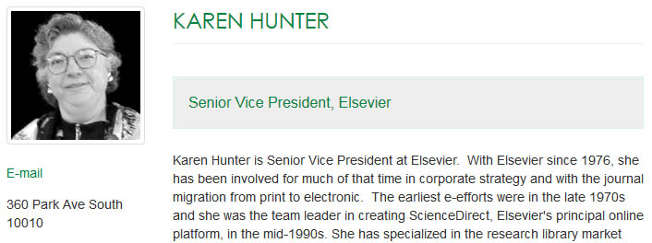
Open Access: An STM Journal Publisher’s Perspective
Open Access Symposium, University of North Texas, May 18, 2010, https://openaccess.unt.edu/people/karen-hunter

Slide 8
Double Dipping
Zjednodušeně: Double dipping znamená finanční příjem za tutéž věc či službu ze dvou různých zdrojů.
Jsou-li náklady na publikování téhož článku hrazeny dvakrát, jednou prostřednictvím předplatného na časopis jako celek, ale současně také prostřednictvím poplatků od autorů (APCs) u některých článků, jejichž autoři si přejí, aby byl k jejich článkům otevřený přístup, pak se jedná o tzv. double dipping.
K tomu dochází u hybridních časopisů. Vydavatel, který nepraktikuje double dipping, by měl vzít v úvahu podíl příspěvků publikovaných jako otevřeně přístupné při stanovení výše předplatného v příštím roce.

Slide 9
Karen Hunter, UNC Symposium, 2010

Slide 10
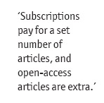
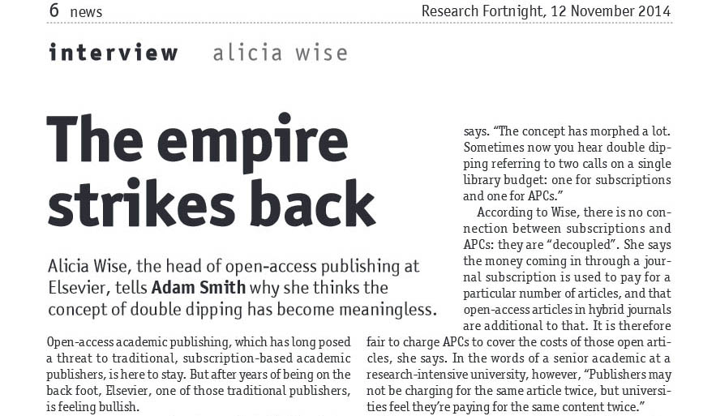
Elsevier a double dipping
https://adamesmith.files.wordpress.com/2014/11/nov-2014-the-empire-strikes-back-alicia-wise-elsevier-profile.pdf

Slide 11
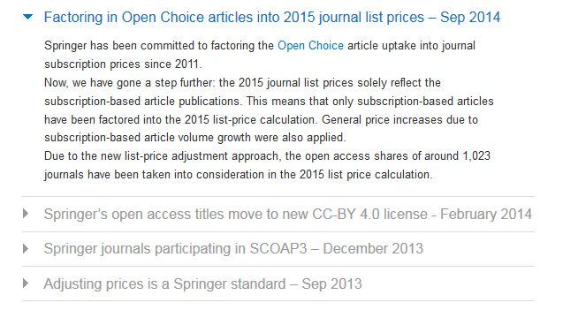
Springer's open access track record
http://www.springer.com/gp/open-access/open-access-track-record

Slide 12
Zajímavá studie
http://dx.doi.org/10.1371/journal.pone.0127502
Larivière, Vincent, Stefanie Haustein, Philippe Mongeon. The oligopoly of academic publishers in the digital era. PLoS ONE. 2015, 10(6), e0127502. doi:10.1371/journal.pone.0127502
CBS News: http://www.cbc.ca/news/technology/academic-publishers-reap-huge-profits-as-libraries-go-broke-1.3111535
Reed-Elsevier, Springer, Taylor & Francis, Wiley-Blackwell, Wolters Kluwer

Slide 13
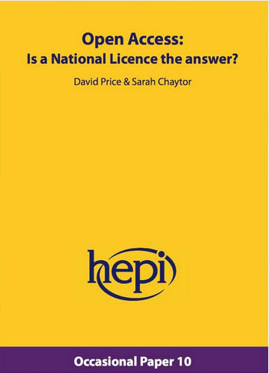
Open Access: Is a National Licence the answer?
UK universities can effectively pay publishing costs twice: first through journal subscriptions and, then again, through Article Processing Charges for the publication of individual articles in the same journals.
The national licence would cover access by any Internet Protocol address connected with a UK internet service provider – so, by extension, any person online in the UK.
Higher Education Policy Institute, http://www.hepi.ac.uk/
The UK's only independent think tank devoted to higher education.
30. 3. 2015: http://www.hepi.ac.uk/wp-content/uploads/2015/03/openaccess_v3_web.pdf

Slide 14
Open access: a national licence is not the answer
Stephen Curry, http://occamstypewriter.org/scurry/2015/04/08/open-access-a-national-licence-is-not-the-answer/
Mike Taylor (1 Apr): Heaven protect us from a “UK national licence”, http://svpow.com/2015/04/01/heaven-help-us-from-a-uk-national-licence/
David Kernohan (2 Apr): A local licence for Henley (a response to @HEPI_news), http://followersoftheapocalyp.se/a-local-license-for-henbury-a-response-to-hepi_news/
Adam Tickell, Michael Jubb (12 Apr): A national licence would set back the Open Access cause, http://wonkhedev.jynk.net/blogs/a-national-licence-would-set-back-the-open-access-cause/

Slide 15
The Imaginary Journal of Poetic Economics
Heather Morrison
Dramatic Growth of Open Access 2015 first quarter, http://poeticeconomics.blogspot.ca/2015/04/dramatic-growth-of-open-access-2015.html
Sustaining the Knowledge Commons - Open Access Scholarship, http://sustainingknowledgecommons.org/
DOAJ, Impact Factor and APCs http://sustainingknowledgecommons.org/2015/06/01/doaj-impact-factor-and-apcs/
Two-thirds of DOAJ journals do not have article processing charges, http://sustainingknowledgecommons.org/2015/05/25/two-thirds-of-doaj-journals-do-not-have-article-processing-charges/

